Slide 1
Стабилизаторы
Подготовили
Коваль Юлия
Клименко Ксения
11-А

Slide 2
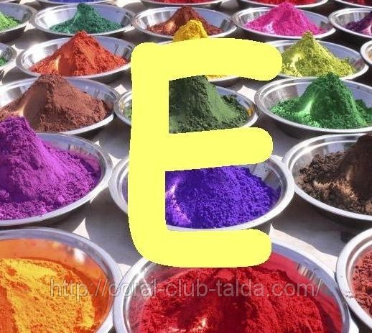
Кратко о стабилизаторах
Стабилизаторы – группа пищевых добавок, используемых в кондитерской, молочной, хлебопекарской и мясоперерабатывающей промышленности, для придания продуктам желаемой формы и текстуры и для сохранения нужной консистенции в продолжение длительного периода времени.

Slide 3
Стабилизаторы
Каррагинаны
Пектин
Камеди
Камедь рожкового дерева
Гуаровая камедь
Ксантановая камедь

Slide 4
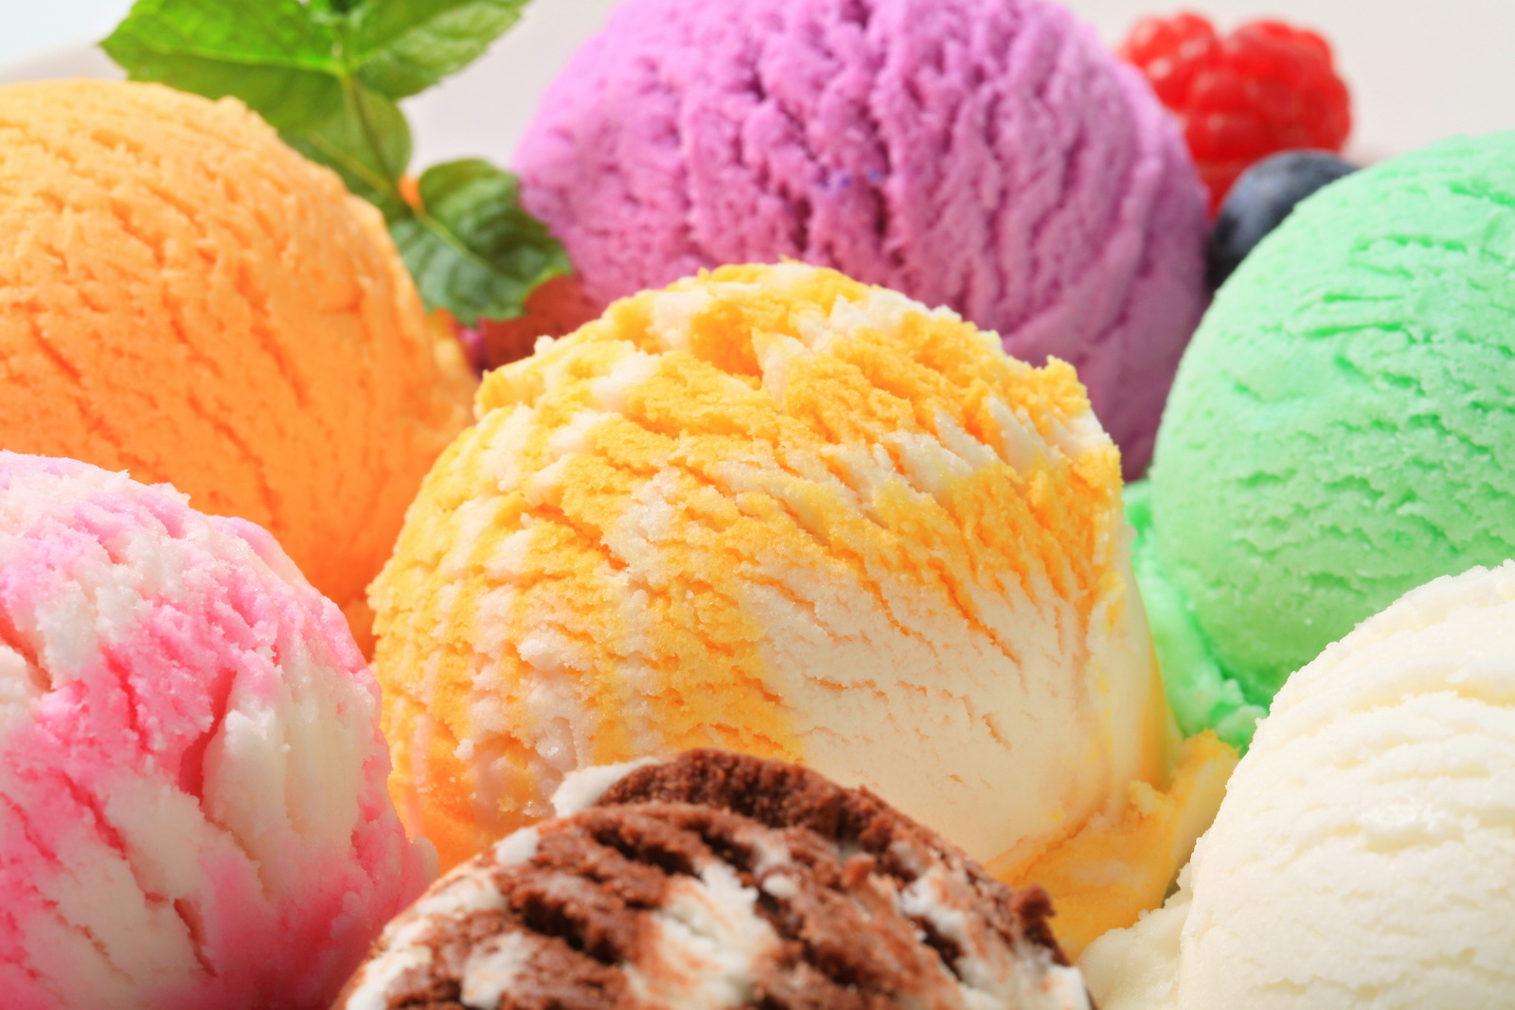
Е – стабилизаторы необходимы в производстве любимейшего во всем мире десерта, именно за счет них, мороженое остается мягким, эластичным и нежным.

Slide 5
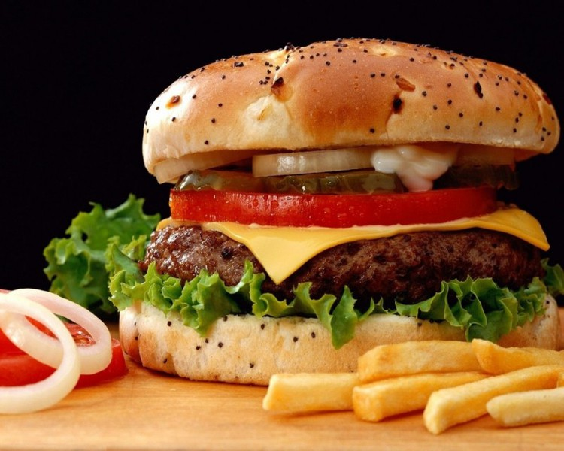
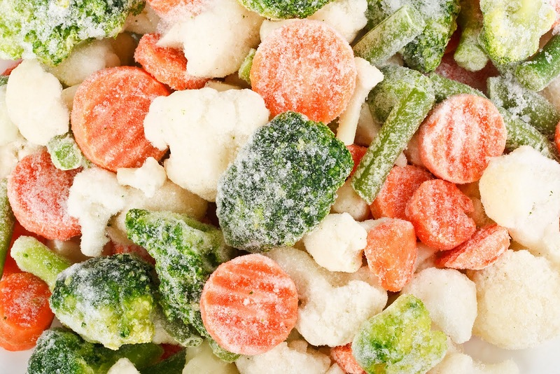
Е – стабилизаторы сберегают не только мороженое, они нужны для переработанных продуктов длительного хранения, стабилизатор сохраняет внешний вид пищи, удерживая ее ингредиенты в едином составе.

Slide 6
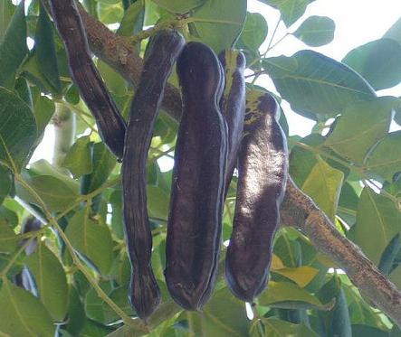
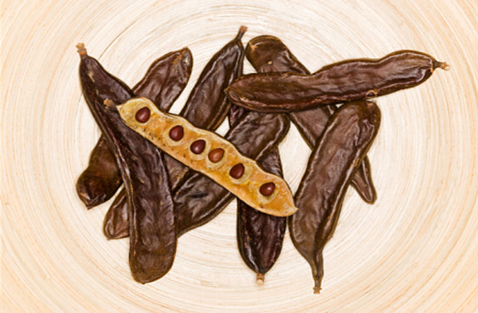
Сырьем для большинства Е стабилизаторов, служат натуральные продукты.
Один из самых востребованных стабилизаторов, применяемый салатных заправках и мороженном, это Е410, камедь рожкового дерева, его изготавливают из плодов рожкового дерева.

Slide 7
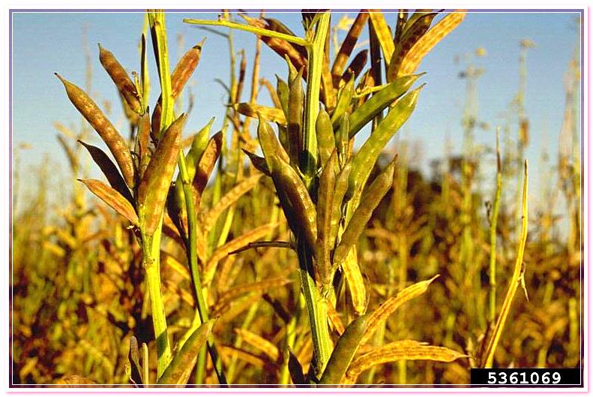
Е 412 гуаровая камедь, производят из бобов. В пищевой промышленности, для снижения калорийности продукта используют растительный жир, в который добавляют воду, а чтобы соединить два не совместимых компонента, добавляют камедь. Камедь удерживает влагу в жире, придавая ему необходимую консистенцию

Slide 8
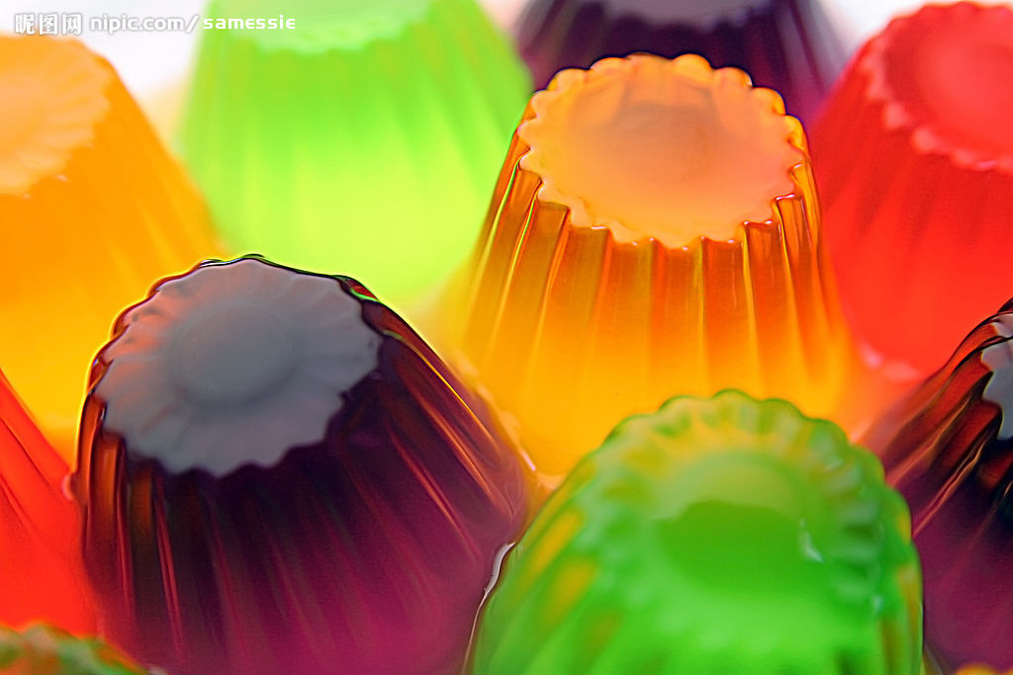
Е – 407 каррагинан, красная водоросль, является натуральным загустителем, образовывает желе. Применяют в изготовлении кондитерских, молочных рыбных и колбасных изделий.

Slide 9
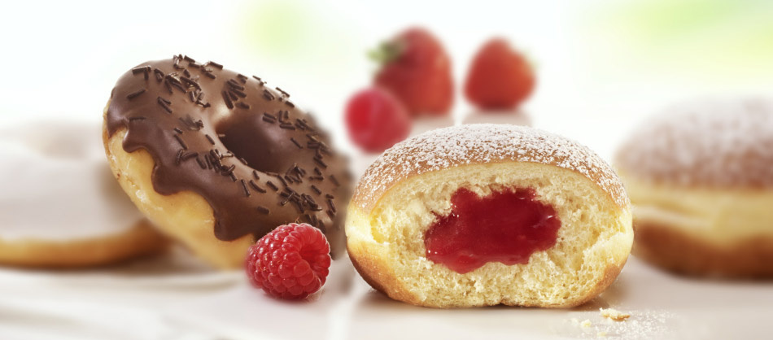
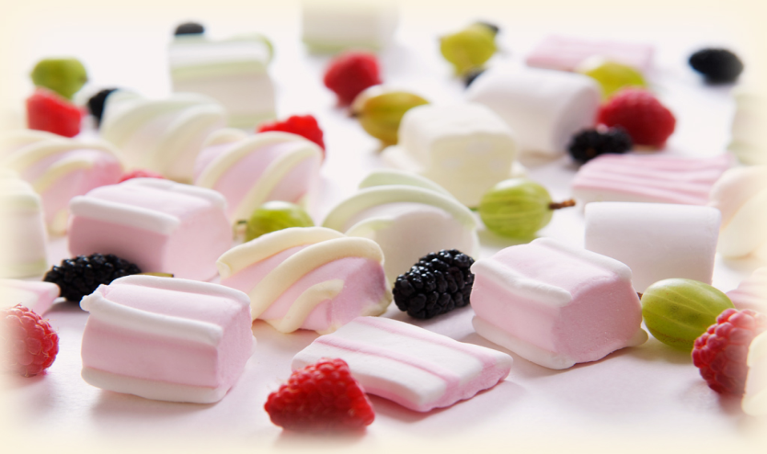
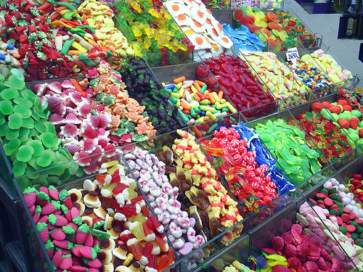
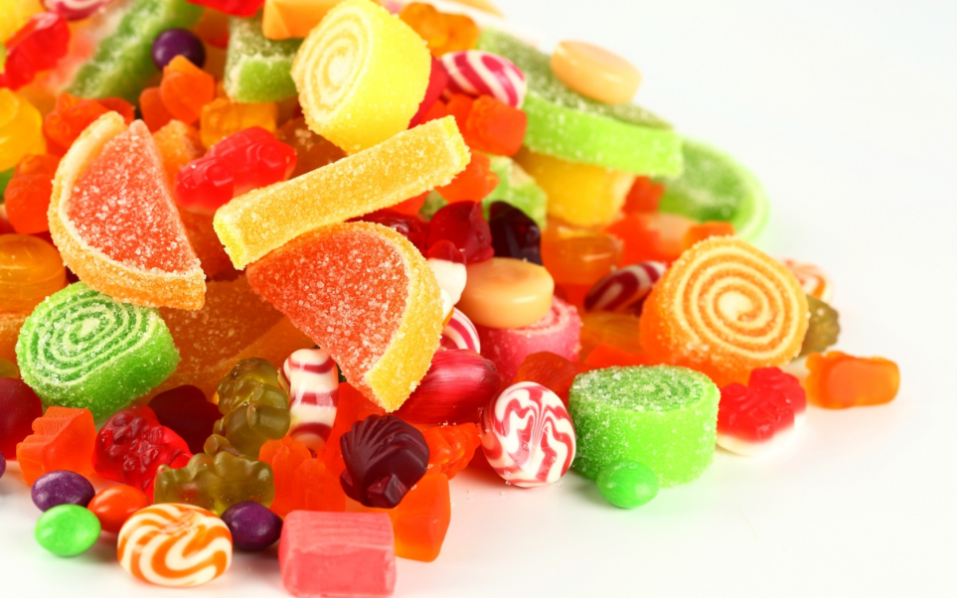
Пектины Е – 440, получают методом экстракции (extraho – извлекаю) из яблочного, свекольного жома. Применяют в пищевой и фармацевтической промышленности, как загуститель, желеобразующее вещество и стабилизатор.

